Slide 1
Тема № 10: Клінічна анатомія шлунку, дванадцятипалої кишки.
Дванадцятипало-порожній вигин, його практичне значення, метод ідентифікації під час операції.
Гастроенторостомія.
Особливості виконання, недоліки та переваги різних видів резекцій шлунку.

Slide 2
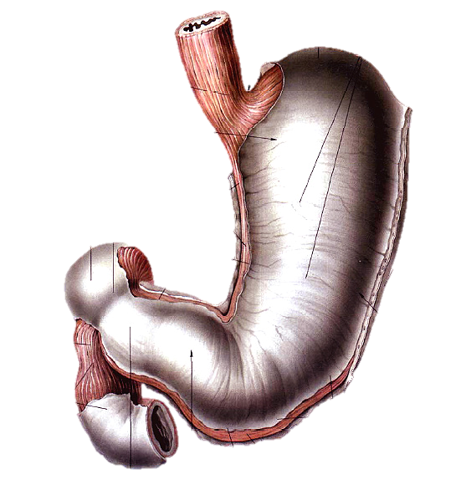
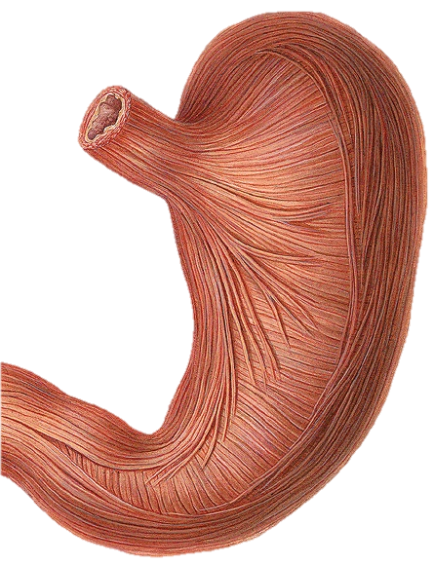
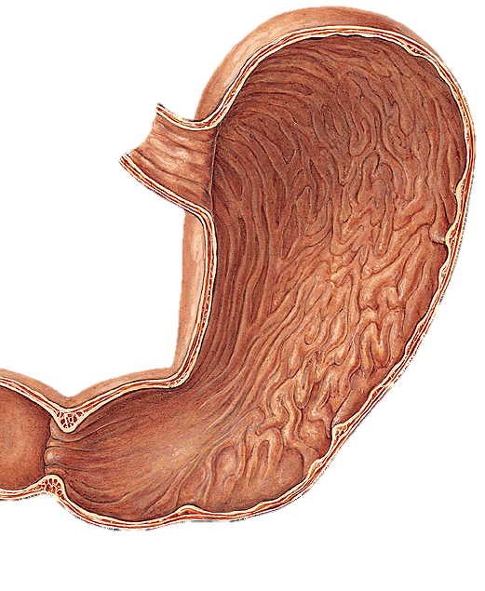
БУДОВА ШЛУНКА

Slide 3
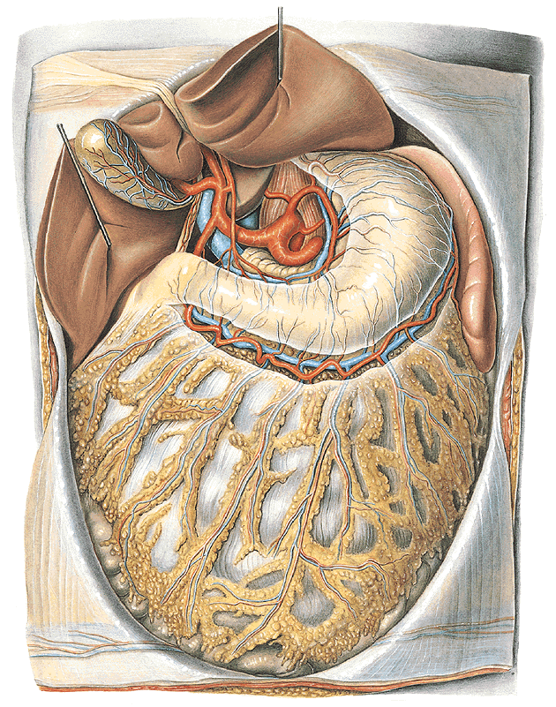
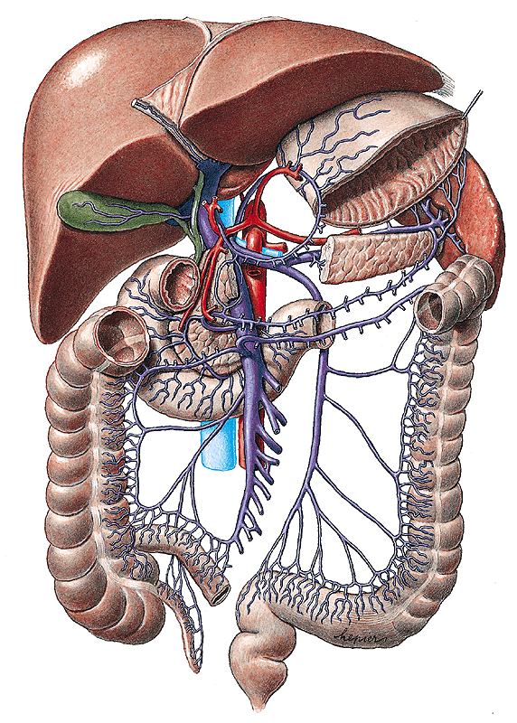
СУДИНИ ВЕРХНЬОГО ПОВЕРХУ ЧЕРЕВНОЇ ПОРОЖНИНИ

Slide 4
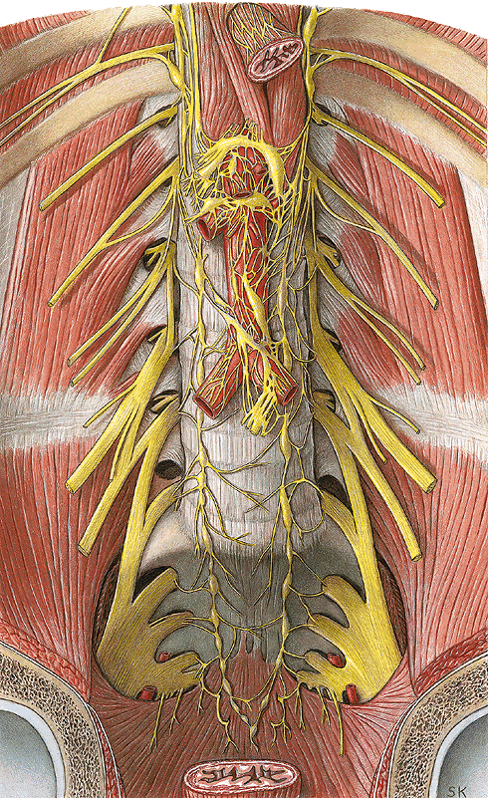
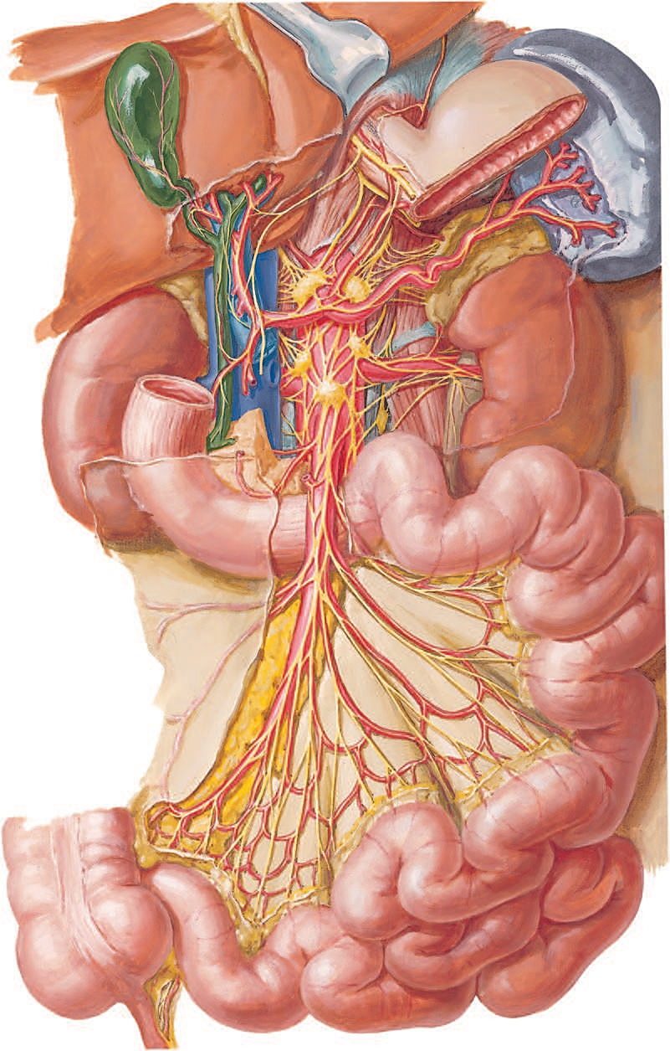
ВЕГЕТАТИВНІ СПЛЕТЕННЯ ЧЕРЕВНОЇ ПОРОЖНИНИ

Slide 5
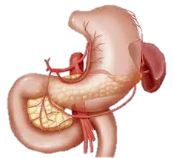
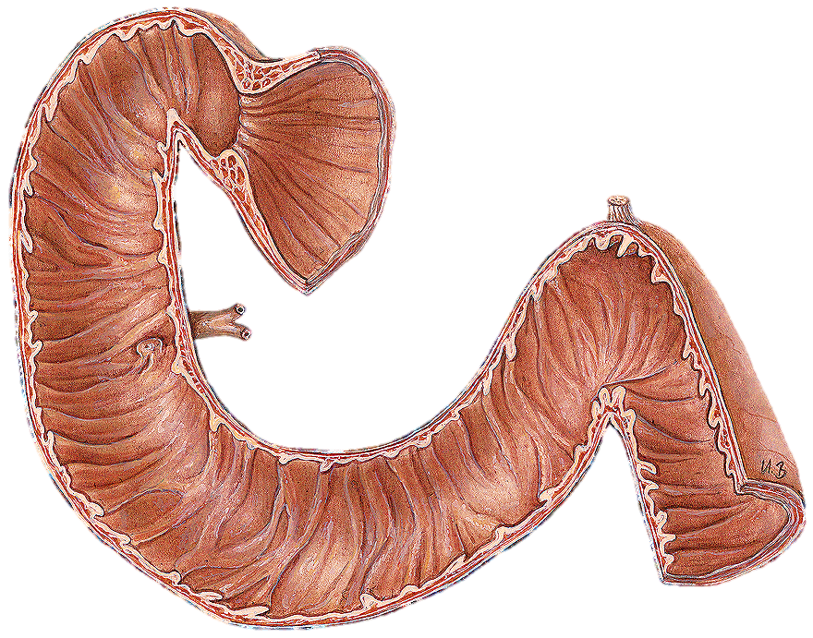
ДВАНАДЦЯТИПАЛА КИШКА

Slide 6
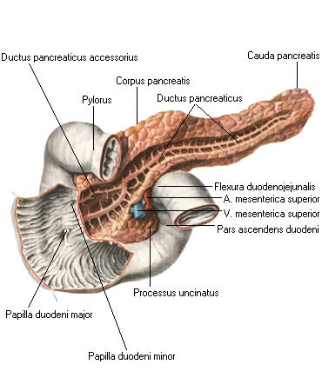
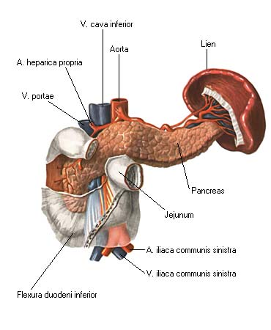
БУДОВА ТА КРОВОПОСТАЧАННЯ ПІДШЛУНКОВОЇ ЗАЛОЗИ

Slide 7
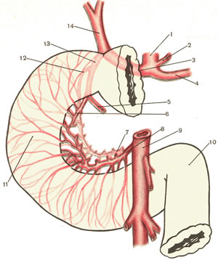
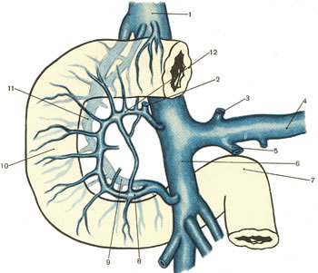
СУДИНИ ДВАНАДЦЯТИПАЛОЇ КИШКИ

Slide 8
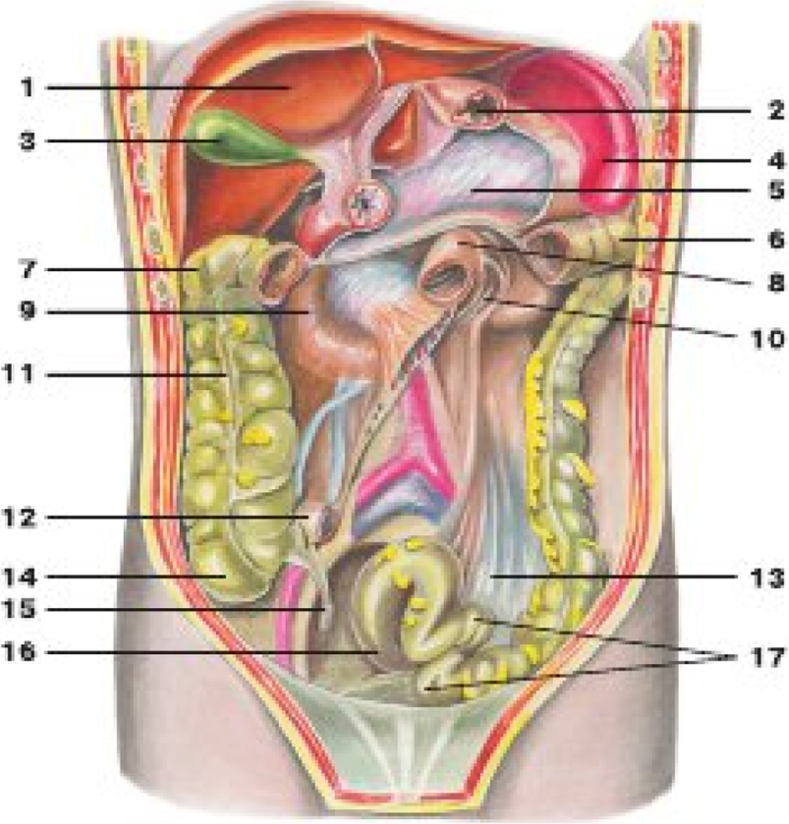
ДВАНАДЦЯТИПАЛО-ПОРОЖНЬОКИШКОВИЙ ЗГИН

Slide 9
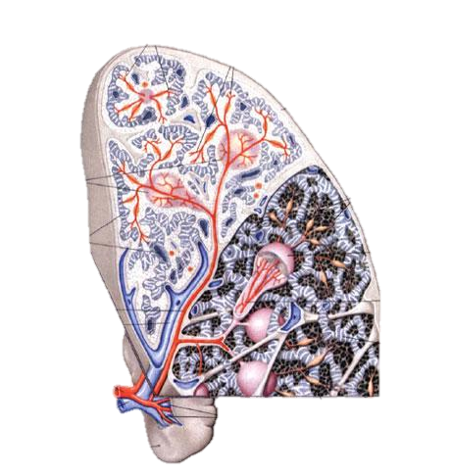
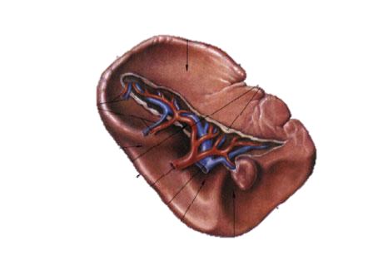
БУДОВА СЕЛЕЗІНКИ

Slide 10
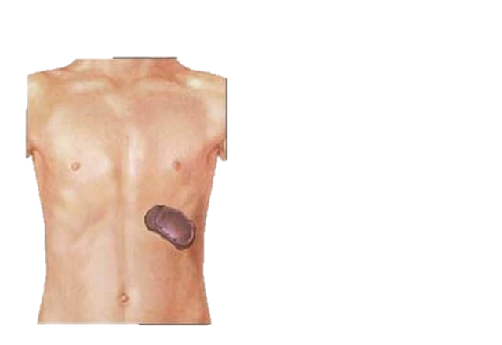
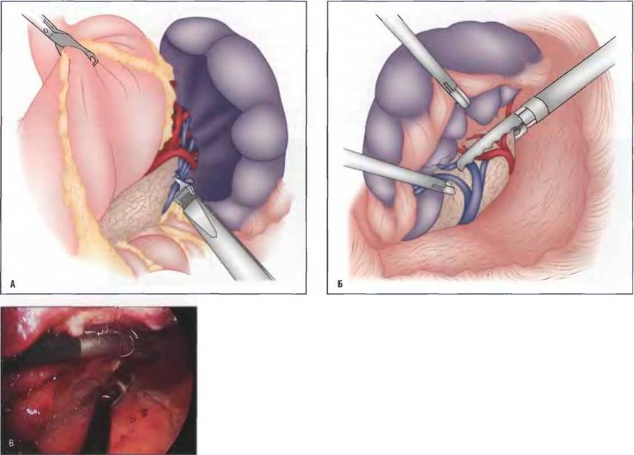
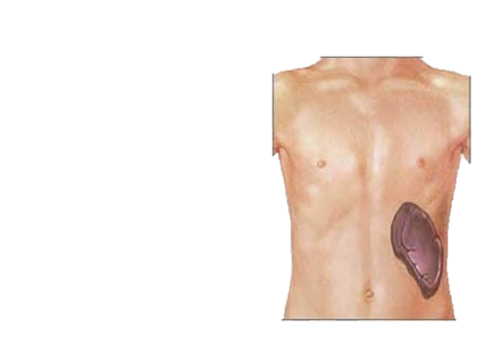
СПЛЕНЕКТОМІЯ
СПЛЕНОМЕГАЛІЯ

Slide 11
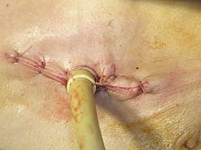
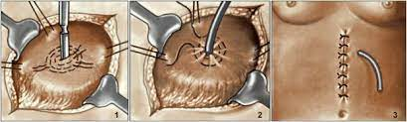
ГАСТРОСТОМІЯ
Гастростомія за Штаммом-Сенном-Кадером

Slide 12
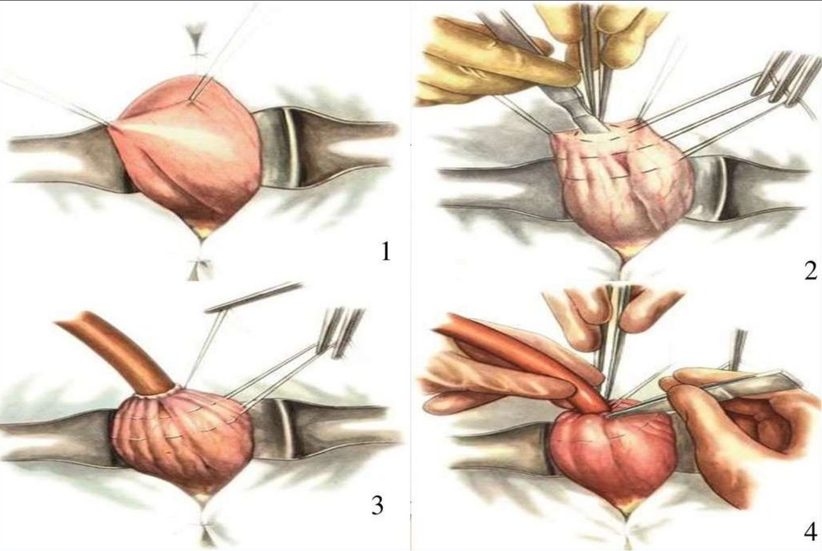
Губовидна гастростомія за Тапровером

Slide 13
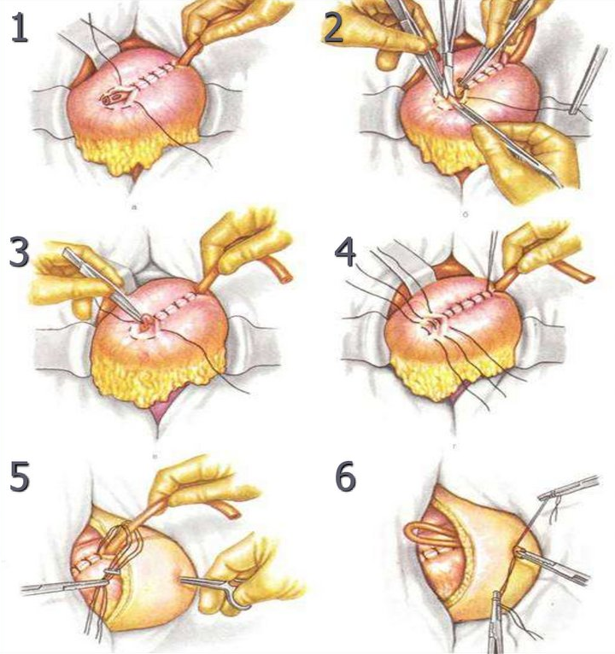
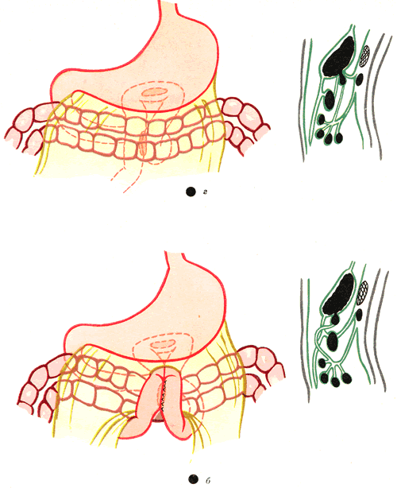
Трубчаста гастростомія за Вітцелем
Задній задньоободовий ентероанастомоз за Гаккером- Патерсеном
Передній передободовий
гастоентероанастомоз за Вьольфлером

Slide 14
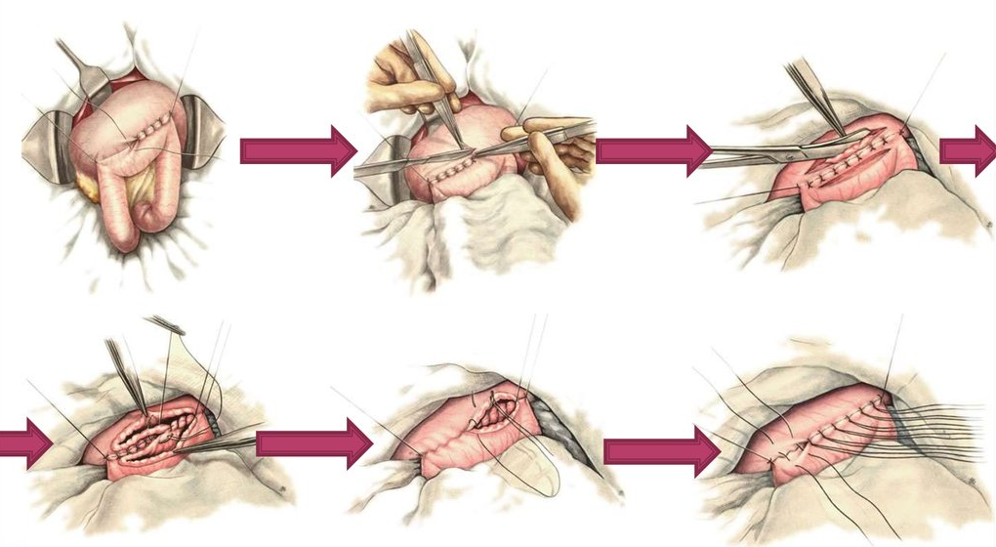
ЕТАПИ УШИВАННЯ ЕНТЕРОАНАСТОМОЗУ

Slide 15
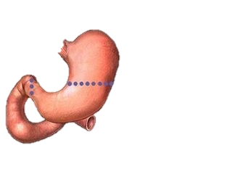
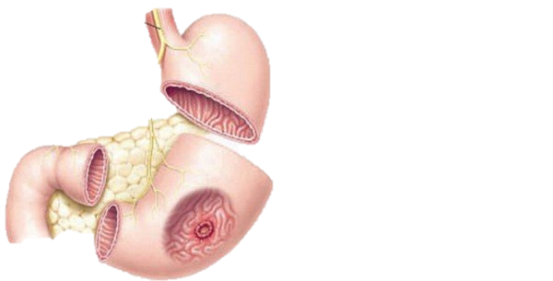
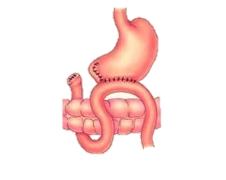
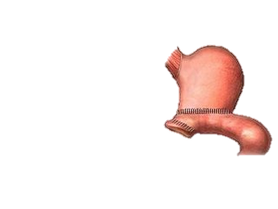
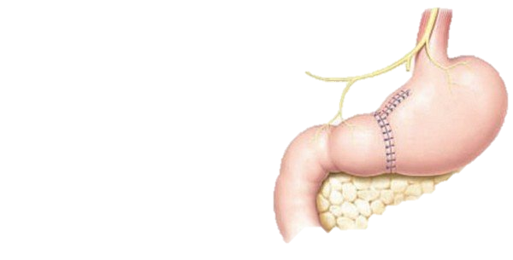
РЕЗЕКЦІЯ ШЛУНКА
Більрот - І
Більрот - ІІ

Slide 16
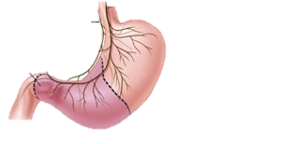
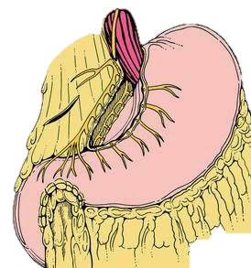
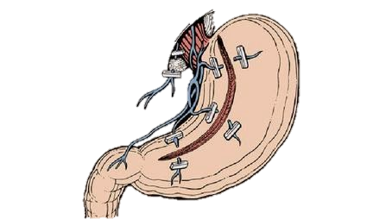
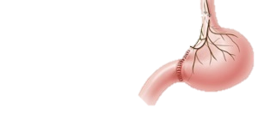
ВАГОТОМІЯ
Стовбурова
Селективна проксимальна
Дренажні операції - гастроентероанастомоз

Slide 17
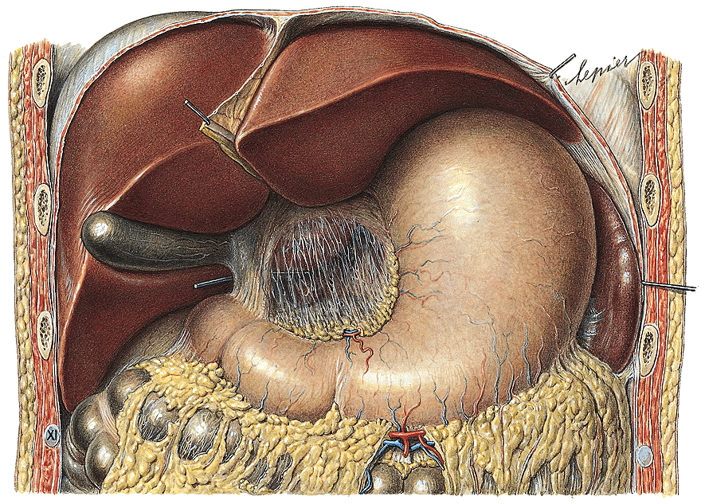
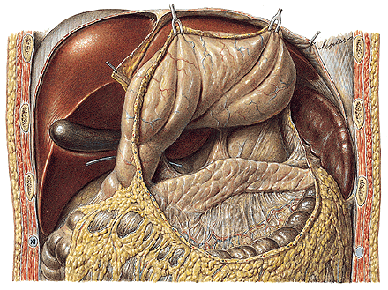
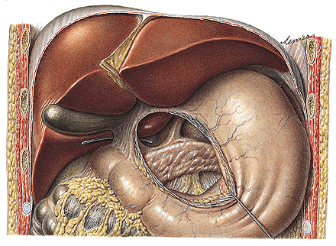
Оперативні доступи до порожнини сальникової сумки
Через малий сальник
Малий сальник та шлунково-ободова зв’язка
Через шлунково-ободову зв’язку

Slide 18
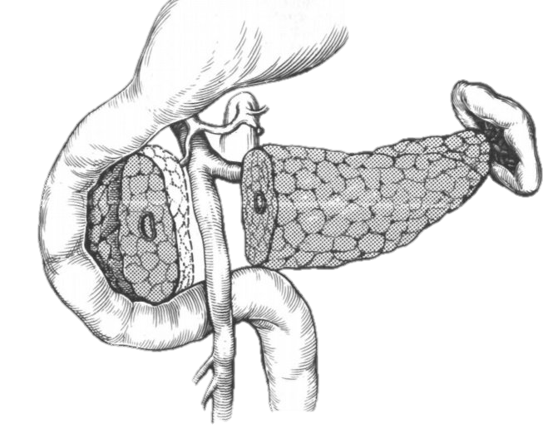
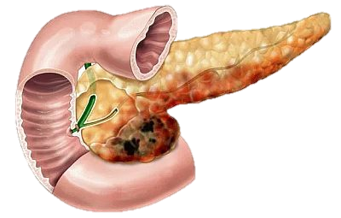
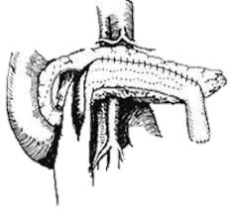
ОПЕРАЦІЇ НА ПІДШЛУНКОВІЙ ЗАЛОЗІ
Гострий панкреатит
Резекція
Каудальна панкреатоєюностомія

